Slide 1
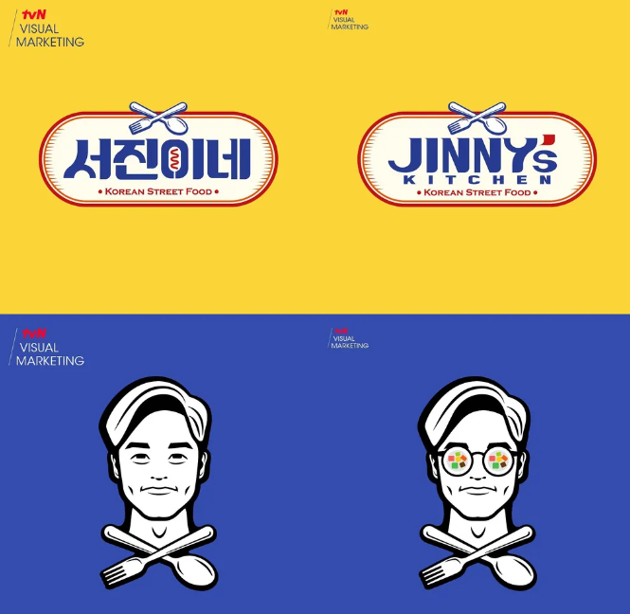
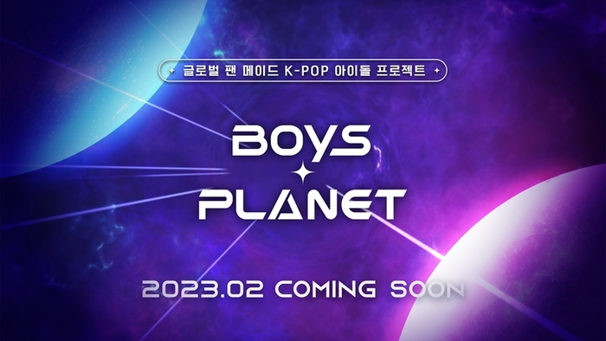

Slide 2
기획의도
1박 2일
우리가 알고 있는, 우리가 알지 못하는 아름다운 우리나라.
유쾌한 여섯 남자와 함께 1박 2일의 여행을 떠난다!
매년 천만 명 이상의 여행객이 해외로 떠나는 요즘,
우리는 시골로, 산골로, 어촌으로, 섬으로, 그리고 고향으로 간다.
그곳에는 따뜻한 미소가 아름다운 '사람들'이 있고,
시원하게 눈을 씻겨주는 '자연'이 있다.
그들을 만나러 떠나는 여섯 남자의 야생 로드 버라이어티, 1박 2일!
당신이 살고 있는 그곳으로 달려갑니다.
제작 : 23.01.03-01.30
업로드 : 23.02.01
분량 : 1회 10분/ 총 3회
장르 연예/오락
출연 연정훈, 김종민, 문세윤, 딘딘, 나인우
연출 이정규, 주종현, 박영광, 김현우, 황하나, 유재현, 기하정
극본 최혜란, 고은빈, 김혜림, 이지아, 이지영, 이재성, 나윤, 박민경, 이유

Slide 3
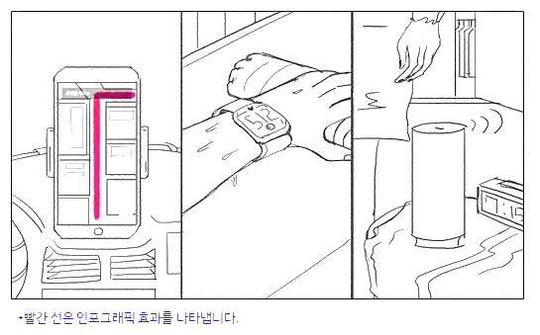
제목을 적어주세요
3
화면을 넣어주세요
그림으로 그려도 되고, 비슷한 장면을 찾아넣으셔도 됩니다
[분할 화면으로 구성]
자동차와 네비게이션
조깅중 스마트워치(시계), 홈 스마트 IOT기기
(* 인포그래픽을 통해 스마트기기와 부가설명을 더 해 줍니다)
최근 다양한 사물인터넷 IOT가 등장하여 똑똑해진 일상에서 그 동안
소외받던 시각장애인이나 저시력으로 고생하는 사람들도 누릴 수 있는 스마트한 서비스가 등장했습니다
기타
음원 적기
밝고 경쾌한 음악 (---제목)
저작권이 없는 무료 음원 중 찾으면 좋음
05’ – 07’

Slide 4
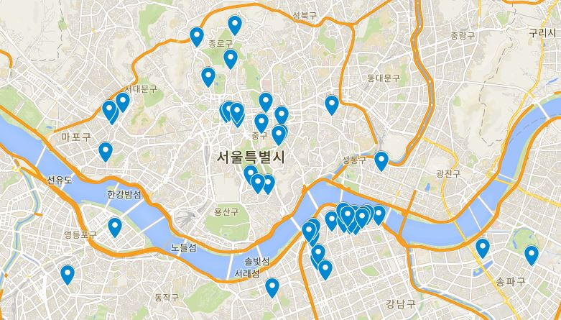
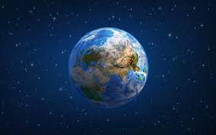
(구글지도 영상)
이후 지구 영상
우리들은 일상 생활에서 구글지도와 같이 지도 앱을 통해 편리한 생활을 하고 있죠. 또한 오늘, 내일 날씨를 미리 알 수 있으며, 전세계의 날씨도 터치 몇 번이면 손 쉽게 알 수 있습니다.
게다가, 우리는 지구가 둥글다는 사실을 알고 있기도 하죠.
그런데, 지구가 이렇게 푸르고 아름다운 행성이라는 것, 또 지도 앱을 사용할 수 있는 것, 전세계의 날씨를 알 수 있는 이유는 무엇일까요? 서로 공통점이 없어보이지만, 놀랍게도 공통점이 하나 있습니다. 바로 인공위성을 사용하고 있다는 것이죠.
Bgm : 밝은 세상
0 ~ 30 s

Slide 5
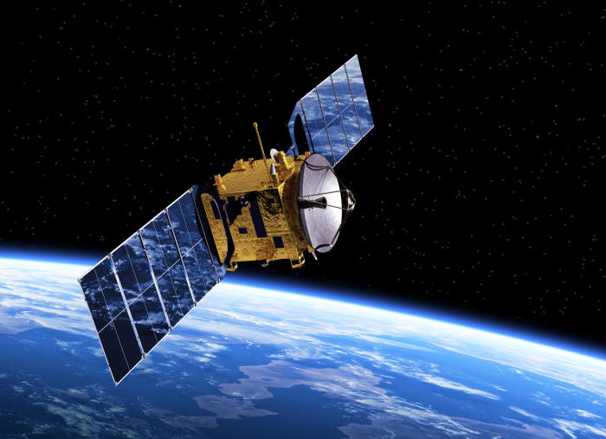
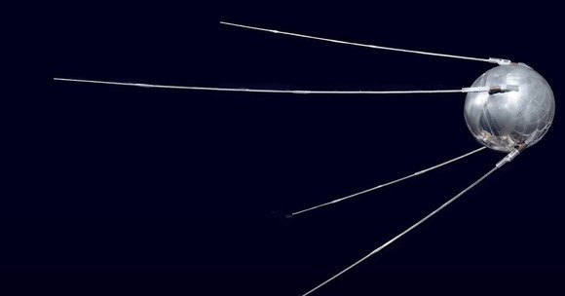
인공위성은 ~~~하는 일을 합니다. (15초)
인공위성의 역사 (50초)

